Slide 1
PILAS Y COLAS
FUNDAMENTOS DE SISTEMAS DE INFORMACION
ING. CRISTIAN SANCHEZ FLORES

Slide 2
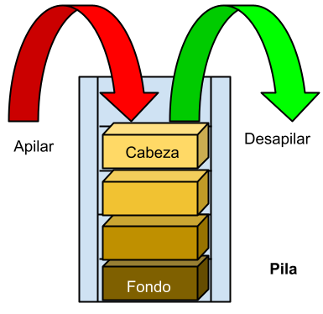
PILA (STACK)
Una pila es un conjunto ordenado de elementos en el cual se pueden agregar y eliminar elementos de un extremo, el cual es llamado el tope de la pila. La pila es un objeto dinámico en constante cambio.
La definición de pila especifica que un solo extremo de la pila se designa como tope. Pueden colocarse nuevos elementos en el tope de la pila o se pueden quitar elementos de él. La característica más importante de la pila es que el último elemento insertado en ella es el primero en suprimirse.

Slide 3
PILA (STACK)
Metodos.
Push: inserta un nuevo elemento en el tope de la pila
Pop: elimina el elemento indicado por el tope de la pila.
Peek: mira el valor de la cabeza pero sin desapilar.
Clear: borra todo el contenido de la pila.
Contains: indica si un cierto elemento está en la pila.
GetType: para saber de que tipo son los elementos almacenados en la pila.
ToString: devuelve el elemento actual convertido en un string.
ToArray. devuelve toda la pila convertida en un array.
GetEnumerator: permite usar enumeradores para recorrer la pila.
Count: indica cuantos elementos contiene.

Slide 4
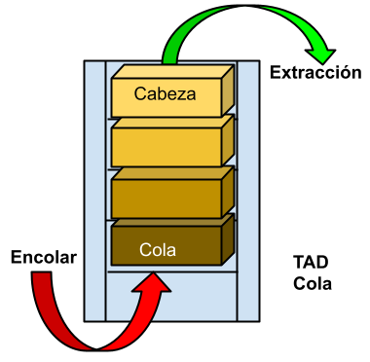
COLA (QUEUE)
Las colas se caracterizan por ser estructuras first-in-first-out (FIFO). Esto significa que funcionan como una cola de personas: la primera persona en llegar será la primera en ser atendida y así sucesivamente hasta vaciar la cola. En una cola, los elementos se retiran por la parte delantera y se agregan por la parte trasera. Su nombre se deriva de la metáfora de una cola de personas en una taquilla. La inserción y extracción de elementos de la cola siguen el principio FIFO (first-in-first-out). El elemento con más tiempo en la cola es el que puede ser extraído.

Slide 5
COLA (QUEUE)
Metodos
Enqueue: agrega un elemento al final de Queue(Cola).
Dequeue: quita el elemento más antiguo del principio de Queue
Peek: mira el valor de la cabeza pero sin extraer.
Clear: borra todo el contenido de la cola.
Contains: indica si un cierto elemento está en la cola.
GetType: para saber de que tipo son los elementos almacenados en la cola.
ToString: devuelve el elemento actual convertido en un string.
ToArray. devuelve toda la cola convertida en un array.
GetEnumerator: permite usar enumeradores para recorrer la pila.
Count: indica cuantos elementos contiene.

